Slide 1
DIVERSO
DIVERSO
Daniel Cunha, Gabriel Yin, Julia Togni, Mike Mouadeb, Sophia Dias, Vitor Zeferino

Slide 2




SUMÁRIO
JOGO
PERSONAGENS
FLUXOGRAMA
MECÂNICAS

Slide 3
JOGO
LABIRINTO
QUIZZ
Ambientado em escritórios da AMBEV.
Testam o conhecimento do usuário. Ficam espalhados pelos corredores e salas do labirinto
JORNADAS
NPCs
Separam os assuntos de diversidade e inclusão em 6 temas diferentes.
Interagem com o personagem principal ensinando sobre o assunto da jornada

Slide 4




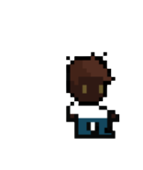

PERSONAGENS
Antônio
Jornada etária
Glória
Jornada transexual
Isabela
Jornada feminina
Lucas
Jornada LGBTQIA+
João
Jornada racial
Ana
Jornada PcDs
COLABORAÇÃO
ANTÔNIO
Jornada etária

Slide 5
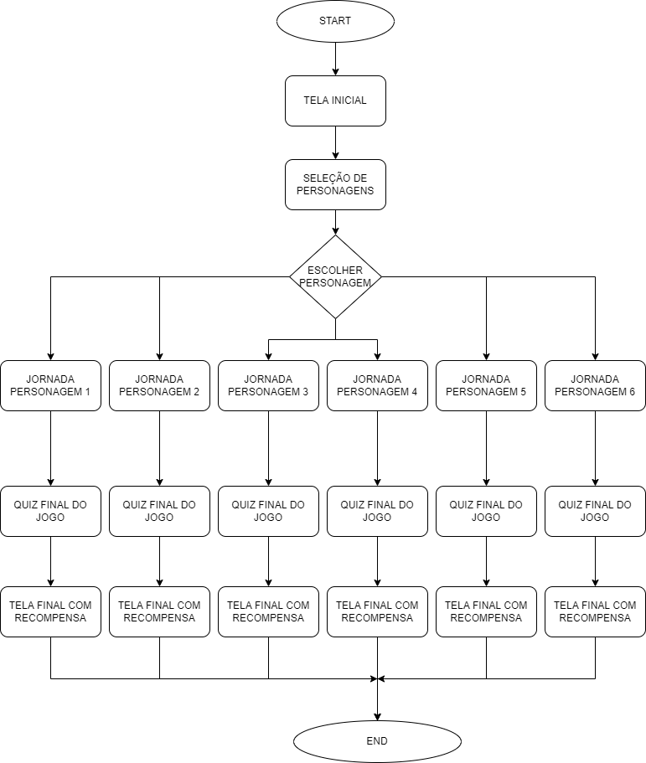
F L O W C H A R T

Slide 6
MECÂNICAS
PARTE 1
PARTE 3
Explorar o mapa básico
Dialogar com NPCs
Tela inicial do jogo
Finalizar jornada de cada personagem
Mecânicas específicas de personagens
PARTE 2
PARTE 4
Explorar o mapa mais amplo
Selecionar personagem
Abrir/fechar e responder ao quizz
Coletar moedas para comprar dicas para o quizz
Receber recompensa
Iniciar um novo jogo

Slide 7

OBRIGADO!

